Slide 1
Comment détecter le type d’éclairage utilisé via des images extraites ?
Ivanhoé Botcazou
i.botcazou@gmx.fr
1

Slide 2
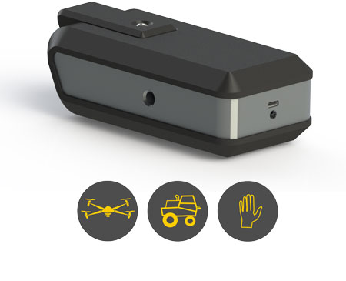
Acquisition des images
10 keuros

Slide 3
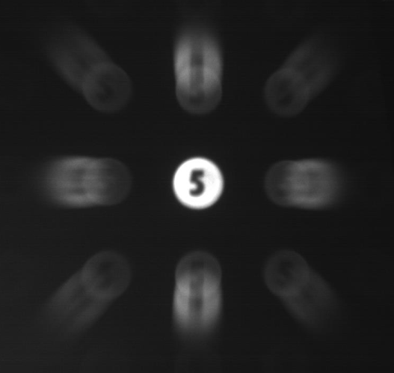
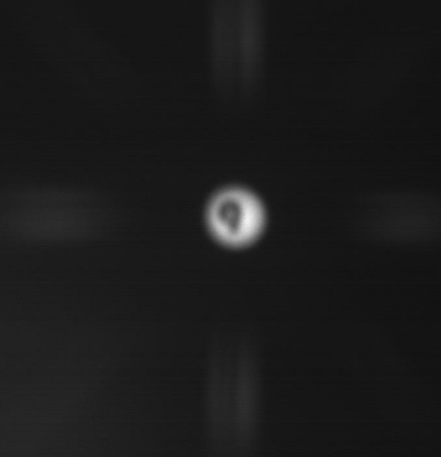
Les données initiales
Image de 5 obtenues avec un éclairage LED
Image de 9 obtenues avec un éclairage INC
Quelle méthodologie mettre en place pour faire de la classification entre ces deux modes d’éclairages sachant que les numéros photographiés ne sont pas les mêmes ?

Slide 4
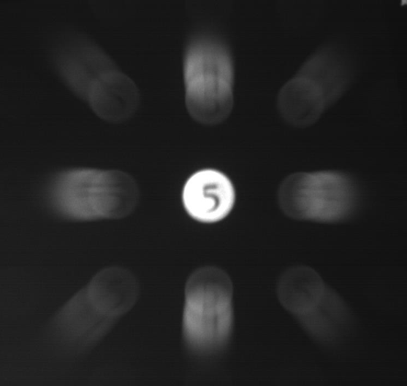

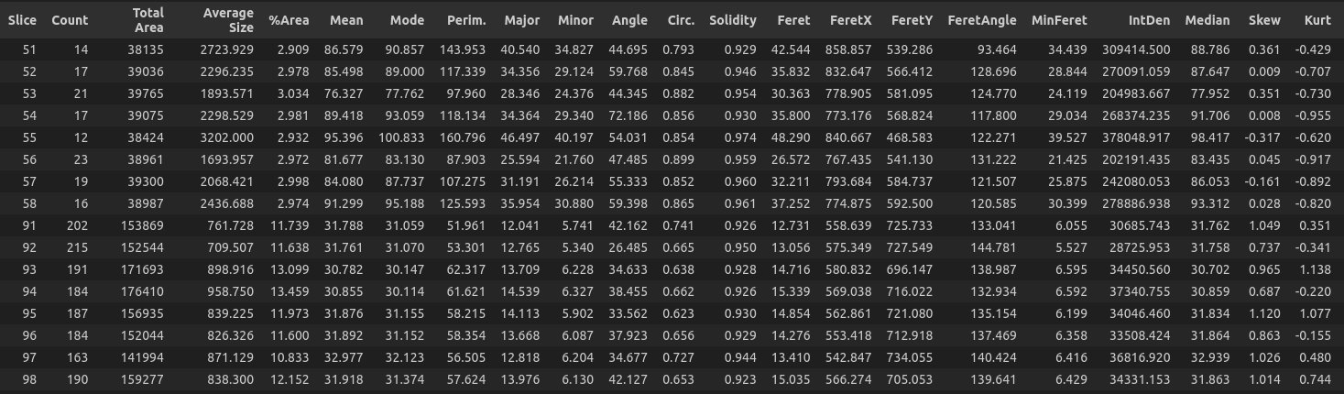
Pipeline traitement d’images
Threshold
Analyse particles
Data

Slide 5
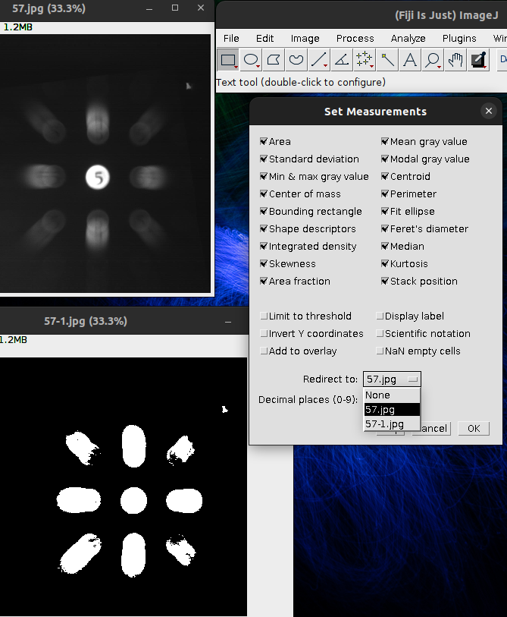
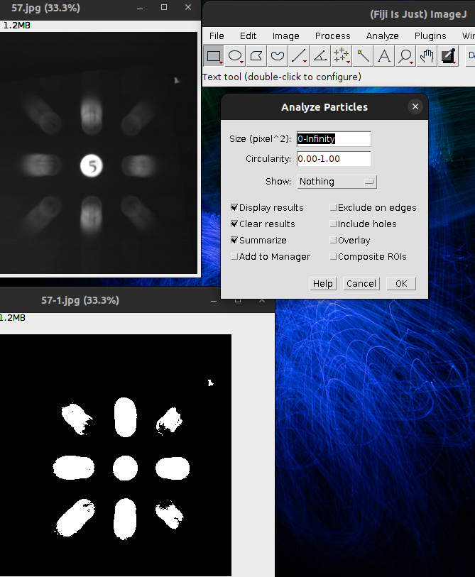
Fiche méthode pour le logiciel Fiji
Redirection pour le set measurements et choix des features
Display results and Summarize

Slide 6
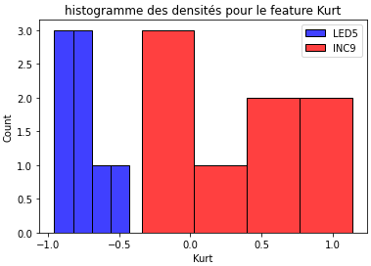
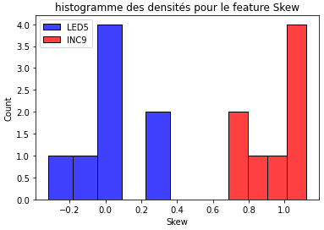
Choix des features et distributions
Explication des features en lien avec les nuances de gris :
Mean : Moyenne d'intensité de pixel dans les objets ou les régions mesurées.
Mode : Valeur la plus fréquente de l'intensité des pixels dans les objets.
IntDen (Integrated Density) : La somme des valeurs d'intensité des pixels dans l'objet.
Median : Médiane de l'intensité des pixels dans les objets.
Skew (Skewness) : Asymétrie de la distribution de l'intensité des pixels dans les objets.
Kurt (Kurtosis) : Mesure de la "pointedness" ou de l'aplatissement de la distribution de l'intensité des pixels.

Slide 7
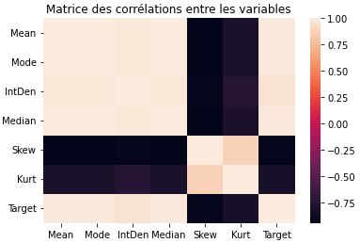
Un problème de classification
Le choix des features en lien avec les différentes nuances de gris sont discriminantes au vu des distributions et des corrélations en lien avec la valeur cible (Led = 1, INC= 0)

Slide 8
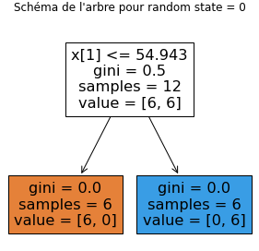
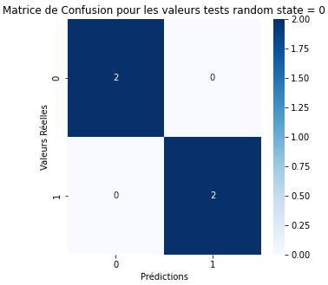
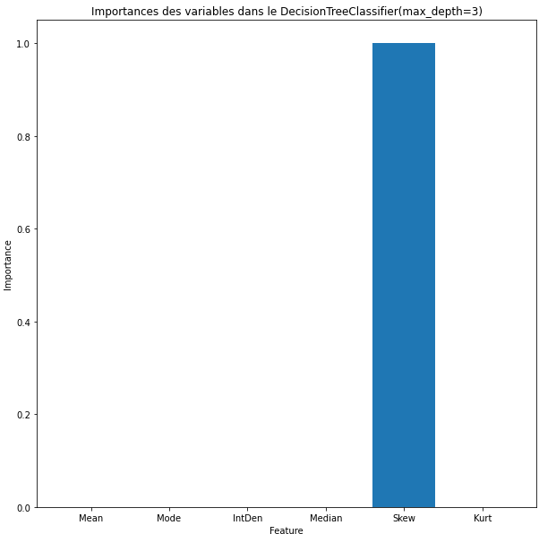
Arbre de décision
Le choix d’un modèle de machine learning relativement simple tel qu’un « DecisionTreeClassifier(max_depth=2) » issue de la librairie Sklearn sous python répond au problème de classification. Il est robuste à la cross validation et donne 100 % de bonnes réponses pour la partie test du jeu de données.

